Slide 1


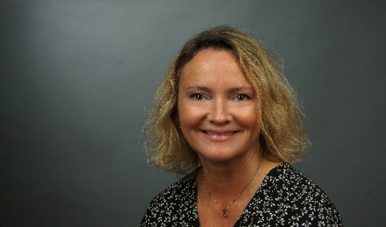
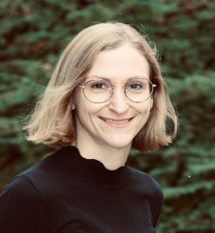
Erasmus+
Netzwerk NRW
E-Twinning Moderatorin
Nicole Broer
Paderborn
Berufskolleg
Ludwig-Erhard-Berufskolleg
broer@erasmusplus-schulbildung.de
E-Twinning Moderatorin
Tanja Burkhardt
Attendorn
Realschule
St.-Ursula-Realschule
t.burkhardt@st-ursula-realschule.de

Slide 2
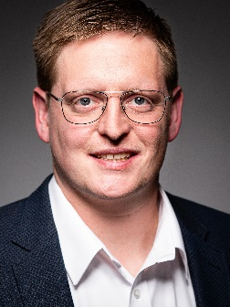
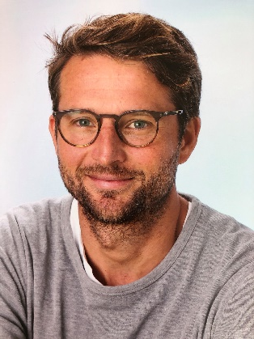
E-Twinning Moderator
Gerit Donder
Düsseldorf
Berufskolleg
Max-Weber Berufskolleg
Donder@erasmusplus-schulbildung.de
E-Twinning Moderator& Multiplikator
Matthias Helmers
Münster
Gesamtschule
Gesamtschule Münster Mitte helmersm@gemm.ms.de

Slide 3
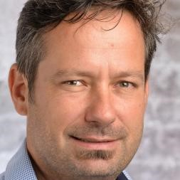
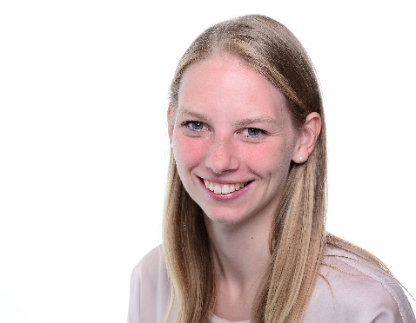
Erasmus+
Netzwerk NRW
E-Twinning Moderator
Kai Hoffmann
Erwitte
Gymnasium
Städtisches Gymnasium Erwitte
kai.hoffmann@gymnasium-erwitte.de
E+ Multiplikatorin
Sandra Paß
Essen
Gymnasium
Carl-Humann-Gymnasium
sandra.pass@carl-humann.de

Slide 4
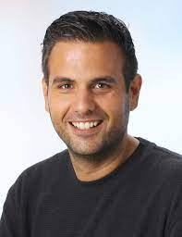
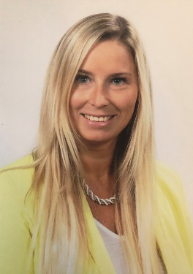
Erasmus+
Netzwerk NRW
E-Twinning Moderator
Nikola Prkacin
Münster
Gesamtschule
Gesamtschule Münster Mitte prkacinn@gemm.ms.de
E-Twinning Moderatorin & E+ Multiplikatorin
Mareike Raabe
Gelsenkirchen
Gesamtschule
Gesamtschule Ückendorf Raabe@erasmusplus-schulbildung.de

Slide 5
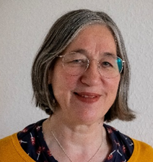
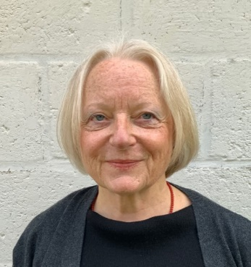
Erasmus+
Netzwerk NRW
E+ Multiplikatorin
Barbara Röder
Köln
Förderschule
Barbara.Roeder@lvr-afs.de
E+ Multiplikatorin
Uta Steinel-Schrenk
Aachen
Gymnasium
Steinel.schrenk@gmail.com

Slide 6
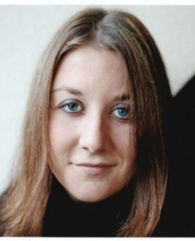
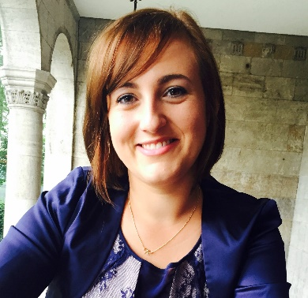
E-Twinning Moderatorin
Dr. Melinda Veggian
Würselen
Gymnasium
Gymnasium Würselen
veggian@erasmusplus-schulbildung.de
E+ Multiplikatorin
Carolin Zöller
Essen
Gymnasium
Carl-Humann-Gymnasium
carolin.zoeller@carl-humann.de

